Slide 1


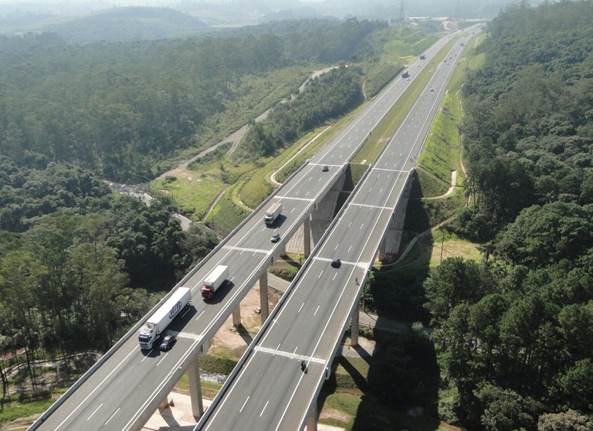
GEO-31
SMA do Rodoanel
Estudo de caso em estradas.
Instituto Tecnológico de Aeronáutica | GEO-31 | Profs. Schiavon e Paulo Hemsi
Felipe Bisca e Henrique Sakaguchi
Notes:
Abertura (0:00-0:45). O estudo de caso que vamos apresentar hoje e o uso do SMA - Stone Matrix Asphalt - no Rodoanel Mario Covas. Para entender por que esse revestimento foi escolhido, preciso primeiro contextualizar como uma rodovia e construida e o que rege as decisoes tecnicas de pavimentacao.

Slide 2

CONTEXTUALIZAÇÃO
Processo de criação de rodovias
1
Planejamento
Serviços de Implantação
Serviços Preliminares
2
Projeto
Terraplenagem e Geotecnia
Pavimentação
3
Implantação
Drenagem e Proteção Vegetal
4
Operação e Manutenção
Sinalização
2 / 8
Notes:
(0:45-1:30) Toda rodovia passa por fases bem definidas: planejamento, projeto, implantacao e operacao. E na implantacao que a engenharia de campo entra de fato, e ela se organiza em cinco grupos de servicos: preliminares, terraplenagem e geotecnia, pavimentacao, drenagem e sinalizacao. Hoje vou focar em pavimentacao, que e onde o SMA se insere - mas e importante entender que ela so comeca depois que toda a terraplenagem esta concluida e aprovada.

Slide 3
ESTRUTURA DO PAVIMENTO
Um sistema de camadas, não apenas asfalto
Revestimento Asfáltico
Camada de rolamento — contato direto com os pneus
Base
Resiste e distribui os esforços verticais dos veículos
Sub-base
Complementar à base, mesma função, sobre o subleito
Reforço do Subleito
≈20 cm de material granular grosseiro, se necessário
Subleito
Terreno natural preparado — fundação do pavimento
3 / 8
Notes:
(1:30-3:00) O pavimento nao e so o asfalto que vemos - e um sistema estrutural de camadas. Da base para cima temos o subleito, que e o proprio terreno preparado e serve de fundacao. Quando ele tem capacidade de suporte insuficiente, aplica-se o reforco do subleito - uma camada de material granular grosseiro de cerca de 20 cm. Acima vem a sub-base, complementar a base. Depois a camada de base, que e a principal estrutural - e ela que resiste e distribui os esforcos dos veiculos para as camadas abaixo. E no topo, o revestimento asfaltico, em contato direto com os pneus e com o clima. A base pode ser granular - brita graduada, solo-brita, macadame - ou tratada com cimento ou ligante asfaltico, dependendo do volume de trafego e dos materiais disponiveis. O comportamento de todo o sistema depende da espessura de cada camada, da rigidez dos materiais e da interacao entre elas.

Slide 4

Ensaio de Abrasão Los Angeles
Mede a resistência ao desgaste e ao impacto de agregados rochosos
1
Amostra de agregado seco
Material rochoso selecionado e preparado
Tambor rotativo + esferas de aço
Por que isso importa para o SMA?
2
Rotação controlada simula o desgaste por tráfego
No SMA, o esqueleto pétreo formado pelos agregados graúdos é responsável por toda a resistência estrutural do revestimento. Agregados com abrasão alta se fragmentam sob o tráfego pesado, destroem esse esqueleto e anulam as vantagens do material.
3
Peneiramento (1,7 mm)
Separação do material degradado
4
Resultado em %
Quanto menor o índice, mais resistente o agregado
Outros ensaios complementares: CBR · Compactação · Granulometria
4 / 8
Notes:
(3:00-4:00) Todo material usado no pavimento e rigorosamente ensaiado. O principal para os agregados e o ensaio de abrasao Los Angeles: amostras de agregado seco sao colocadas num tambor rotativo com esferas de aco, e mede-se a porcentagem que se degrada. Quanto menor o resultado, mais resistente o material. Isso e fundamental porque agregados frageis se fragmentam sob o trafego e destroem a estrutura do pavimento. Alem desse, ensaios de CBR, compactacao e granulometria garantem que cada camada esta dentro das especificacoes do DNIT antes de avancar para a proxima.

Slide 5

O REVESTIMENTO
SMA — Stone Matrix Asphalt
Concreto Asfáltico de Matriz Pétrea
Esqueleto pétreo
Por que essa estrutura importa
Alta proporção de agregados graúdos, formando estrutura de contato grão-a-grão altamente resistente à deformação.
Alta resistência à deformação permanente — combate diretamente as trilhas de roda
Granulometria descontínua, bem diferente dos materiais convencionais de base
Exige agregados de altíssima qualidade — baixa abrasão Los Angeles
Mástique rico
Vazios preenchidos por mistura de asfalto, fíler e fibras — garante coesão e impermeabilidade.
5 / 8
Notes:
(4:00-5:30, parte 1) E aqui que o SMA entra. O Rodoanel tem um dos maiores volumes de trafego pesado do Brasil - caminhoes, carretas, onibus - gerando esforcos verticais elevados e repetidos. Um revestimento convencional nao suportaria essa demanda com durabilidade. O SMA tem uma composicao diferente: uma proporcao muito maior de agregados graudos que formam um esqueleto petreo altamente resistente, com os vazios preenchidos por mastique - asfalto, filer e fibras. Essa estrutura o torna muito mais resistente a deformacao permanente, as chamadas trilhas de roda, que sao o principal problema em rodovias de trafego pesado. Por isso, os agregados do SMA precisam ter abrasao Los Angeles baixa - graos fracos destroem o esqueleto petreo e anulam todas as vantagens do material. A granulometria tambem e controlada com curva descontinua especifica, bem diferente dos materiais convencionais de base.

Slide 6




ESTUDO DE CASO
Por que o SMA foi a escolha para o Rodoanel
Tráfego pesado intenso
Durabilidade
Segurança em pista molhada
Conforto urbano
Resistência à deformação permanente sob carga repetida de caminhões e carretas
Menor frequência de manutenção — crítico numa via de altíssimo impacto metropolitano
Textura superficial melhora a aderência pneu-pavimento
Esqueleto pétreo com vazios adequados reduz o ruído de rolamento
6 / 8
Notes:
(5:30-6:30) A escolha do SMA responde diretamente as exigencias do projeto. Primeiro, resistencia a deformacao - essencial com o trafego pesado intenso. Segundo, maior durabilidade, reduzindo intervencoes de manutencao numa rodovia onde qualquer obra causa impacto enorme no transito metropolitano. Terceiro, melhor aderencia pneu-pavimento em pista molhada, aumentando a seguranca. E por fim, menor ruido de rolamento - relevante porque o Rodoanel atravessa regioes urbanas densamente povoadas.

Slide 7
SÍNTESE
Da teoria à decisão técnica
Estrutura em camadas do pavimento
→
Controle de qualidade dos agregados
→
Exigências de tráfego do Rodoanel
→
Escolha técnica do SMA
O SMA do Rodoanel é a materialização de decisões técnicas fundamentadas: tráfego pesado, exigência de durabilidade, segurança e contexto urbano convergindo numa única escolha de engenharia.
Contextualização Teórica — SMA do Rodoanel
7 / 8
Notes:
(6:30-7:00) Em resumo, o SMA do Rodoanel e a materializacao de decisoes tecnicas fundamentadas: trafego pesado, exigencia de durabilidade, seguranca e contexto urbano. Toda a teoria de pavimentacao que apresentei converge para justificar essa escolha. Agora [nome do colega] vai apresentar [tema do colega].

